Slide 1
*수정 절대 금지(사본 생성 후 사용)
서강대학교 x Upstage LLM 프로젝트 Template
👉 START HERE
포함 내용: 팀/팀원 소개, 프로젝트 개요, 아티켁쳐 소개, 데모 시연 및 PoC 소개, 결론
완성본 제출 링크: https://forms.gle/RzwH6H59M15h4jHA7
* 제출시 본 페이지는 삭제해주시기 바랍니다.

Slide 2
[의사결정을 위한 금융법규 질의응답 시스템]
발표자 성함 : 정찬영
소속 : 고려대학교 x BNK투자증권
© 2024 All rights reserved by Upstage X SEOUL NATIONAL UNIVERSITY

Slide 3
Contents
01 팀 및 팀원 소개
02 프로젝트 개요
03 프로젝트 아키텍쳐 소개
04 데모 시연 및 PoC 소개
05 결론
00
00
00
00
00

Slide 4
01 팀 및 팀원 소개
고려대학교 정찬영
총괄 : 정찬영 석사과정
BNK투자증권
개발 : 박상현, 안현의
기획 : 한용만

Slide 5


02 프로젝트 개요
금융관련 법규는 어렵고, 복잡...
지켜야할 규정도 많아서 헷갈려...
금융 관련 현업 담당자는...
관련 규제법규나 시행령을 찾게됨
1년전에 배포된 시행령을 다시 찾을려면... 나는 업무에 치이고... 시간도 부족해...
법규 관련 문서들을 손쉽게 찾아주고 대답해주는 나만의 AI비서가 있었으면…

Slide 6

02 프로젝트 개요
프로젝트 목표
: 광범위한 금융법규와 규제들을 빠르게 해석하고 대응하기 위한 질의응답
금융기관은 시장의 공정성과 투명성을 위해 금융위원회의 감독하에 다양한 금융규제를 준수
자본시장법, 전자금융거래법, 특금법, 금융투자협회 규약, 사내규약 등등
투자자보호 및 금융시장 환경 변화에 따라 개정되는 법규 및 시행령에 대한 이해도가 필요
금융업 종사자가 해당 업무를 진행함에 있어 각종 금융법규들에 위반되는
사항들을 빠르게 확인하고, 대응할 수 있도록 금융법규 질의응답 시스템을 활용

Slide 7
03 프로젝트 아키텍쳐 소개
사용자 질의
<LLM 구성도>
기존 규제 문서/정보
답변 A
금융감독원 / 금융위원회 등
시행령
답변 B
답변생성
실시간
규제 정보
(웹 서칭)
답변 C
실시간 뉴스 및 보도자료
최종 답변

Slide 8
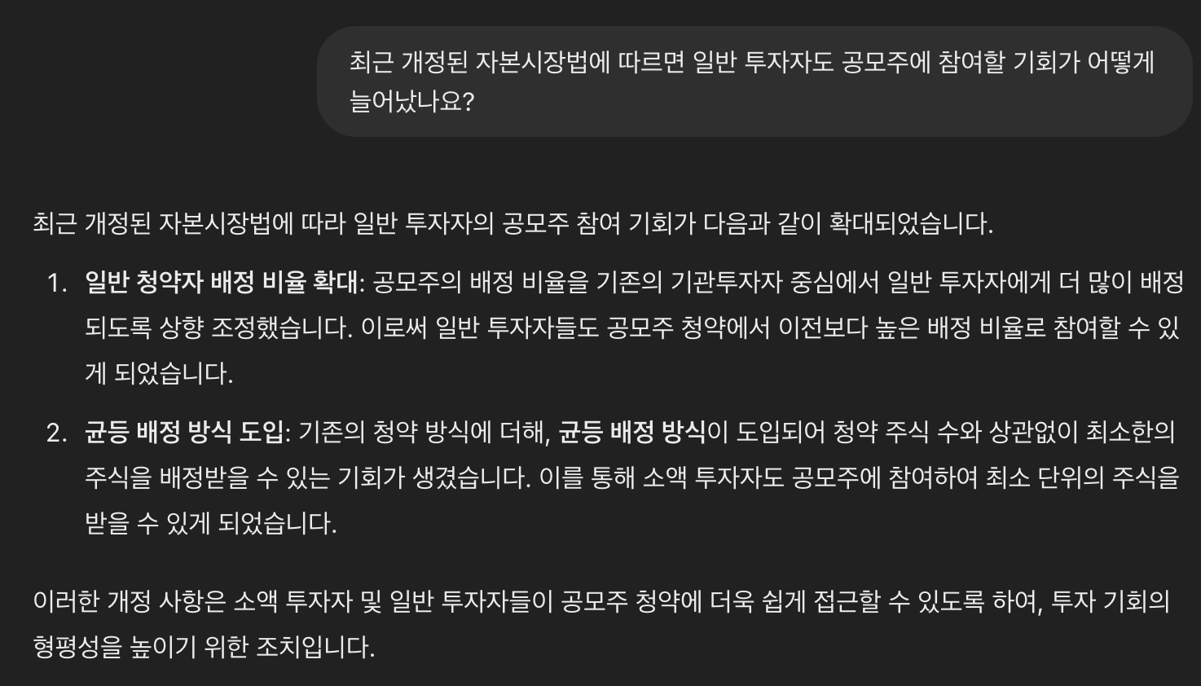
04 데모 시연 및 PoC 소개 : 질의응답 예시(Chat GPT)

Slide 9
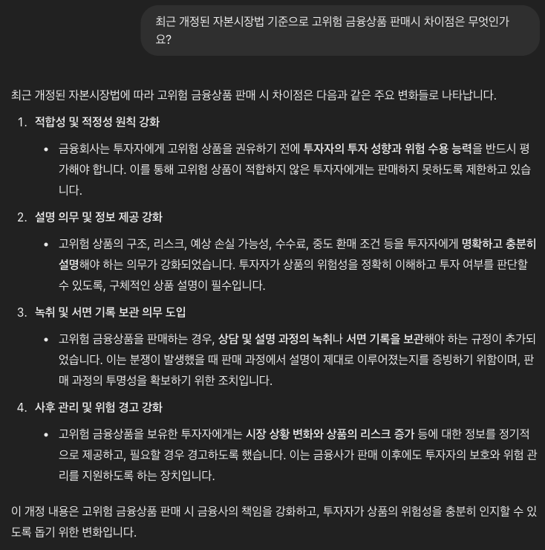
04 데모 시연 및 PoC 소개 : 질의응답 예시(Chat GPT)

Slide 10
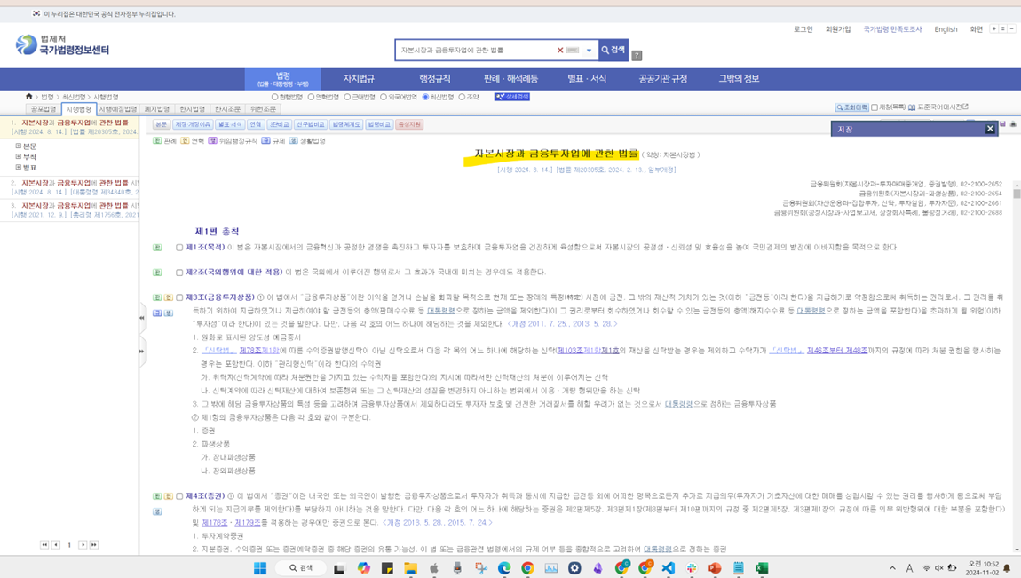

Slide 11
04 데모 시연 및 PoC 소개
Question: 회사에 자기매매로 모회사의 지분을 취득해도 되는가?
Answer :

Slide 12
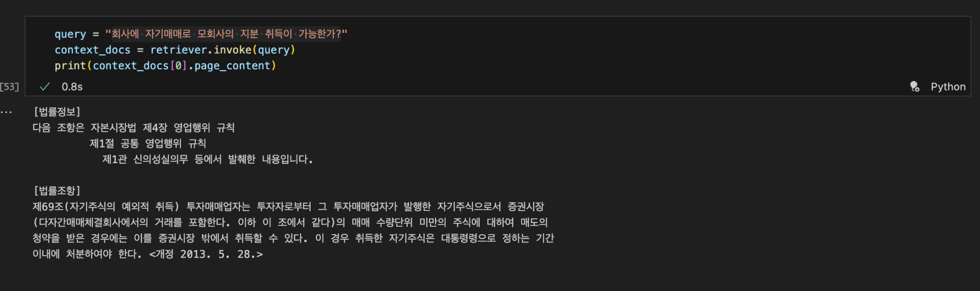

Slide 13
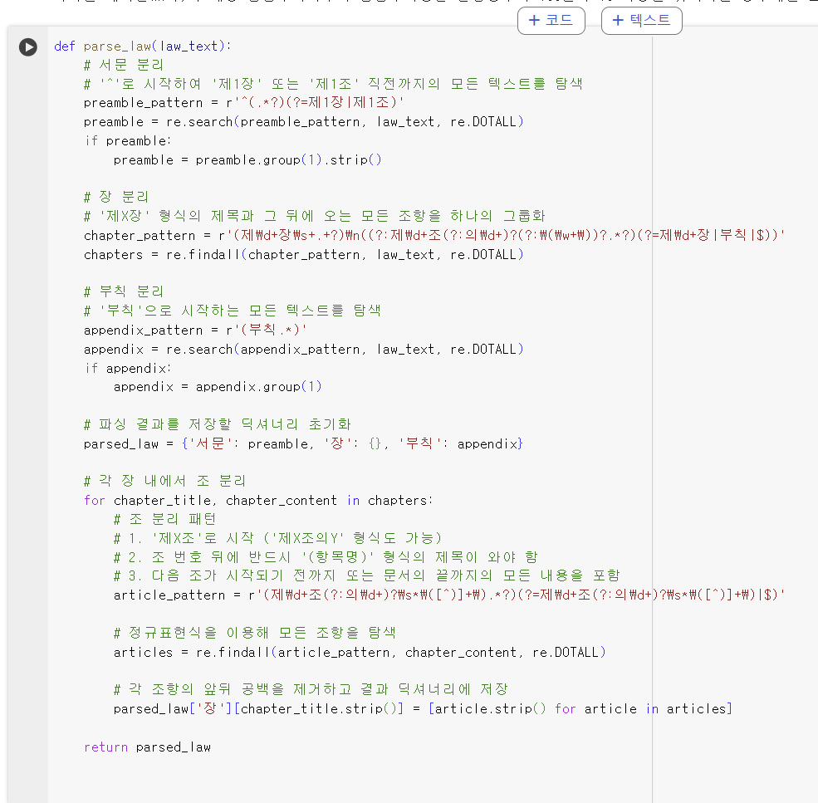
법률문서에 맞도록 정규표현식(re)사용하려 답변의 정확성과 퀄리티 고려

Slide 14
04 데모 시연 및 PoC 소개
langgraph 적용을 하였으나...

Slide 15
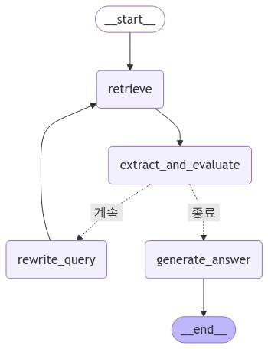

Slide 16
05 결론 및 QnA
QnA

Slide 17
End of Document
Thank you
© 2024 All rights reserved by Upstage X SEOUL NATIONAL UNIVERSITY

